Slide 1
S/W 프로젝트
2017년 11월 08일
빅데이터 기반
일기 예측 및
옷차림 추천
이름: 정다운
학번: 201344068
학과: 大컴퓨터정보과
지도교수: 윤경섭

Slide 2
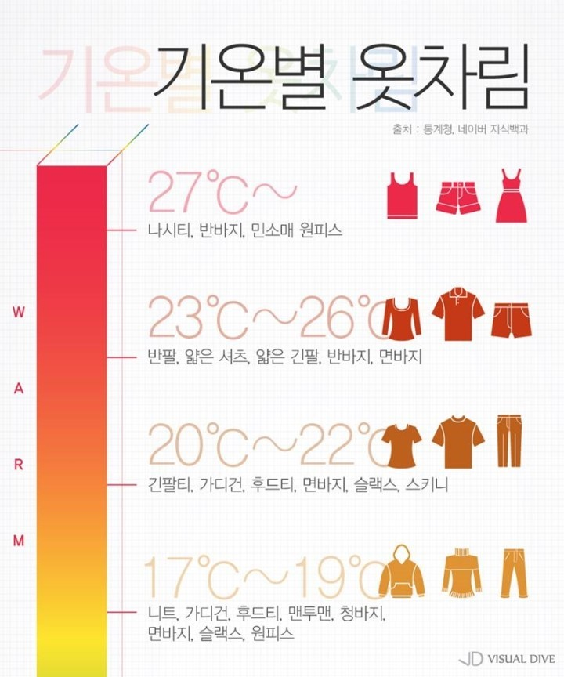
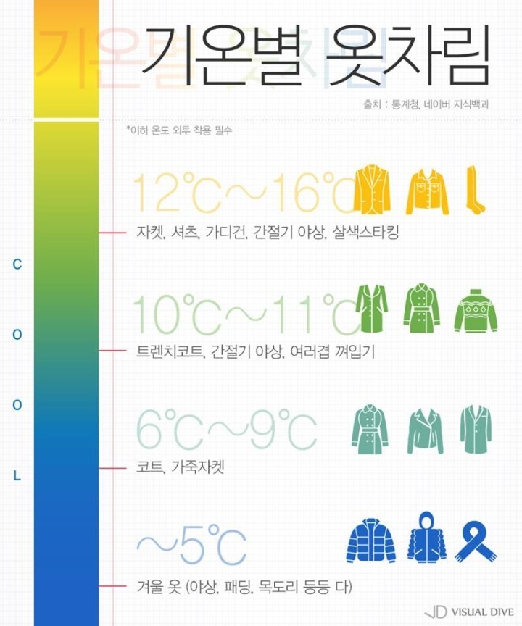
알고리즘
옷차림 추천

Slide 3
알고리즘
옷차림 추천
온도 | 온도 별 옷차림
27℃ 이상~ | 나시 티, 반바지, 민소매
23℃~26℃ | 반팔, 얇은 셔츠, 얇은 반팔, 반바지
20℃~22℃ | 니트, 후드 티, 맨투맨, 청바지, 면바지, 슬렉스, 원피스
17℃~19℃ | 니트, 가디건, 후드티, 맨투맨 면바지, 슬랙스, 원피스
12℃~16℃ | 자켓, 셔츠, 간절기 야상
10℃~11℃ | 트렌치 코트, 간절기 야상
6℃~9℃ | 코트, 가죽자켓
5℃ 이하 | 야상, 패딩
상황 | 챙겨야 할 아이템
최고온도와 최저온도가 12도 이상 차이 날 때 | 가디건, 후드집업
최고온도가 27도 이상일 때 | 핸드팬, 쿨팩, 쿨패드
최저온도가 0도 이하일 때 | 장갑, 목도리
최저온도가 2도 이하일 때 | 장갑, 귀도리
최저온도가 -5도 이하일 때 | 핫팩, 휴대용 손난로
최고온도가 35도 이상 | 폭염경보(나가지 마라)
최저온도가 -12도 이하 | 한파경보(나가지 마라)

Slide 4
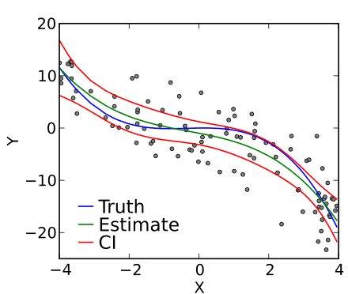
일기예측
선형회귀 방식
회귀분석은 관찰된 연속형 변수들에 대해
두 변수 사이의 모형을 구한 뒤 적합도를
측정해 내는 분석 방법이다.
선형회귀를 통해 데이터에 적합한 모형개발
개발한 선형회귀식을 사용해 데이터를 추정
R 라이브러리 함수 이용

Slide 5
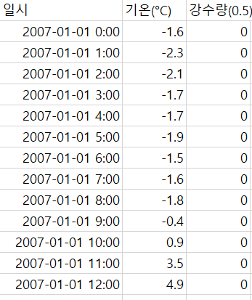
일기예측
데이터 항목
수집 항목 : 기온, 강수량
수집 기간 : 2006년~2015년
관측 종류 : 방재기상관측
수집 시간 : 1시간마다 수집
수집 방식 : 기상자료개방포털 이용
수집 지역 : 서울 28개 지역 인천 20개 지역
저장 방식 : CSV확장자
Ex) 2007년 노원의 기상정보

Slide 6
일기예측
지역
서울
인천
강남 | 강동 | 강북 | 강서
관악 | 광진 | 구로 | 금천
남현 | 노원 | 도봉 | 동대문
마포 | 북악산 | 북한산 | 서대문
서초 | 성동 | 성북 | 송파
양천 | 영등포 | 용산 | 은평구
중구 | 중랑 | 한강 | 현충원
공촌동 | 교동 | 금곡 | 대연평
덕적도 | 목적도 | 무의도 | 백령면
불음도 | 부평 | 소청도 | 송도
승봉도 | 양도 | 영종도 | 영흥도
왕산 | 연수구 | 자월도 | 장봉도

Slide 7




화면 설계
Main page
Web page title
1. 페이지를 이동할 수 있는 버튼이다.
2. 보고 싶은 지역을 드롭다운리스트로 보여준다.
3. 검색을 누르면 선택지역의 날씨와 빅데이터 기반 과거평균 날씨를 보여준다.
4. 기상청 날씨과 빅데이터 날씨를 종합해서 오늘의 옷차림을 추천해준다.
5. 당일 비가 오는지 확인해서 우산을 챙길지 알려준다.
http://www.Bigdataforecast.com
1
사이트 제목
2
상세 지역
서울
한강
2017년 10월 25일 수요일
검색
인천
노원
3
기상청
날씨
빅데이터
날씨
용산
4
옷차림 추천 멘트
5
우산 소지 여부

Slide 8
화면 설계
Search page
Web page title
1. 페이지를 이동할 수 있는 버튼이다.
2. 보고 싶은 지역을 드롭다운리스트로 보여준다.
3. 날짜 검색 단위를 선택하고 날짜를 입력하게 한다.
4. 선택한 날짜 단위에서 최고기온, 최저기온, 강수량을 그래프로 나타내준다.
http://www.Bigdataforecast.com
1
사이트 제목
2
3
상세 지역
서울
한강
날짜
년
2005
~
2015
검색
인천
노원
월
4
용산
일

Slide 9
Q & A

Slide 10
THANKS!

